Slide 1
PODSATATNÁ JMÉNA
Hana Fukalová
4. a 5. ročník

Slide 2
ANOTACE
Materiál je určen žákům 4. a 5. ročníku k opakování a procvičení probraného učiva o podstatných jménech.
Prezentace byla využita k práci na interaktivní tabuli.
Po splnění úkolu umožněna okamžitá kontrola správnosti odpovědí.

Slide 3
CITACE
V prezentaci byly využity obrázky z galerie Klipart:
www.office.microsoft.com

Slide 4
Podstatná jména jsou názvy
osob
zvířat
věcí
vlastností
dějů
Do rámečků zapište příklady

Slide 5
Určujeme u nich:
Pád
Číslo
Rod
Vzor

Slide 6
Spoj správně číslo pádu a pádové otázky
1.
2.
3.
4.
5.
6.
7.
(s) kým, čím
(o) kom, čem
oslovujeme, voláme
(vidím) koho, co
(dám) komu, čemu
(bez) koho, čeho
kdo, co

Slide 7
Urči pád zvýrazněných slov:
Židle u stolu …., sedni si ke stolu…., dárek od tety…., mám dvě tety…., děti…., zpívejte, baví mě plavání…., ptáci na krmítku…., odlétl z krmítka…., naložit na talíř…., stádo koní…., převlékl se za čerta…., Mikuláš byl bez čerta…., známka z plavání …., zavolat na děti….
A teď kontrola:
Židle u stolu 2., sedni si ke stolu3., dárek od tety2., mám dvě tety4., děti5., zpívejte, baví mě plavání1., ptáci na krmítku6., odlétl z krmítka2., naložit na talíř4., stádo koní2., převlékl se za čerta4., Mikuláš byl bez čerta2., známka z plavání 2., zavolat na děti4.

Slide 8
Číslo rozlišujeme:
Jednotné – TEN, TA, TO
Množné – TI, TY, TA
Podstatná jména pomnožná – označují jednu věc, ale ukazujeme si na ně množným číslem (housle, kalhoty, Vánoce a podobně).
Podstatná jména hromadná označují více kusů, ale ukazujeme si na ně jednotným číslem (kamení, hmyz a podobně).

Slide 9

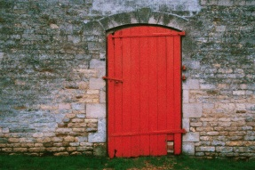
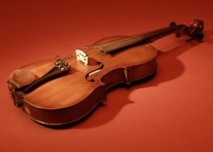
Urči číslo podstatných jmen
kalhoty
Mn.
brýle
Mn.
listí
Jed.
křoví
Jed.
dveře
Mn.
housle
Mn.
Velikonoce
Mn.
uhlí
Jed.
kamení
Jed.

Slide 10
Rod podstatných jmen rozlišujeme:
Mužský životný (ten tučňák, vidím tučňáka, ti tučňáci)
Mužský neživotný (ten led, vidím led, ty ledy)
Ženský (ta vločky, ty vločky)
Střední (to krmítka, ta krmítka)

Slide 11
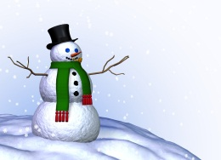

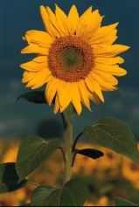
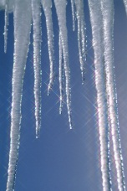
Urči rod podstatných jmen
sýkora
Ž
hýlové
M.ŽIV.
sněhulák
M. ŽIV.
sněžení
S
S
slunečnice
Ž
slunce
veverka
Ž
drak
M. ŽIV.
rampouchy
M. NEŽIV.

Slide 12

Vzory podstatných jmen
Probereme příště.
Odměnou je vám ….

